Slide 1
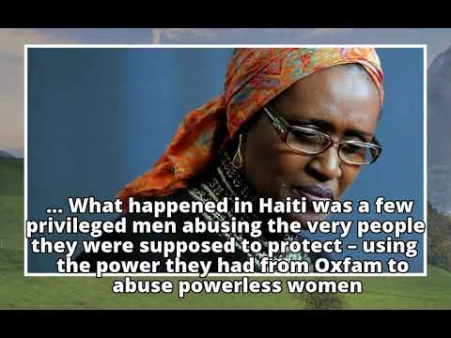

Transparencia y buen gobierno
¿QUE FALTA POR HACER ?

Slide 2
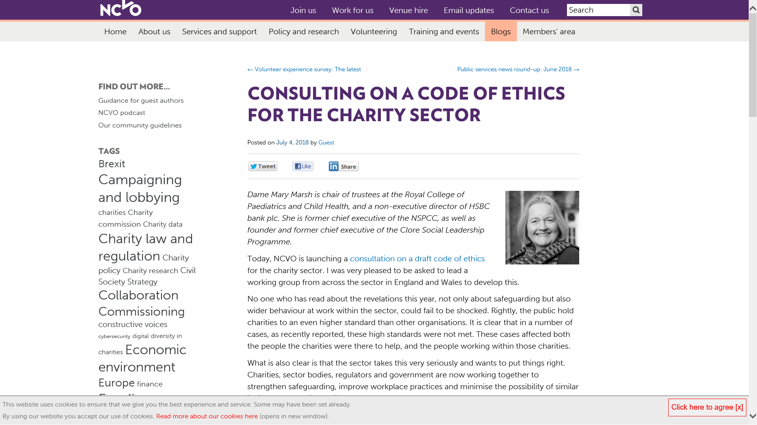

La importancia de códigos éticos y de conducta transversales a toda la organización

Slide 3

Nueva normativa a partir de la reforma del código penal año 2015
:
“Los modelos de organización y gestión o corporate compliance programas no tienen por objeto evitar la sanción penal de la organización sino promover una verdadera cultura ética de la organización” Circular 1/2016 FGE
Firma de convenios por la Plataforma de ONG de Acción Social :
-Coordinadora de ONG de Desarrollo ( 2016)
-Consejo de Transparencia (2017)
Financiado por:

Slide 4

Financiado por:

Slide 5
APLICACIÓN E IMPLANTACIÓN DE LA HTYBG EN ORGANIZACIONES POAS (II)
Procedimiento de aplicación
Elaboración del informe de verificación del cumplimiento de indicadores: realizada por un/a auditor/a, respondiendo este trabajo al formato de revisión de procedimientos acordados con el ICJC
Calificación de cumplimiento / incumplimiento: La Plataforma del ONG de Acción Social emitirá un documento a cada organización certificando que se han revisado los indicadores de la organización por parte del auditor/a, y dando el resultado agrupado por bloques y desglosado por indicadores de la herramienta.
Sello de garantía: Las organizaciones que hayan cumplido todos los indicadores calificados de inexcusable cumplimiento y hayan obtenido una puntuación igual o superior a 70 sobre 100 en el conjunto del bloque, podrán hacer uso de un Sello de Garantía
Financiado por:

Slide 6
APLICACIÓN E IMPLANTACIÓN DE LA HTYBG EN ORGANIZACIONES POAS (II)
  Apuntes a la implantación del procedimiento en POAS:
    Durante el año N las entidades de la POAS harán una ejercicio de autoevaluación voluntaria sin necesidad de empresa auditora
    Durante el año N+1 las entidades de la POAS harán una ejercicio de Evaluación voluntaria con auditor/a externo/a, quien emitirá un informe dirigido a la ONG y a la Plataforma de ONG de Acción Social.
    Año N+2: Evaluación obligatoria con auditor/a externo/a, quien emitirá un informe dirigido a la ONG y a la Plataforma del Tercer Sector.
Financiado por:

Slide 7
¡¡ Gracias ¡¡
Financiado por:

